Slide 1
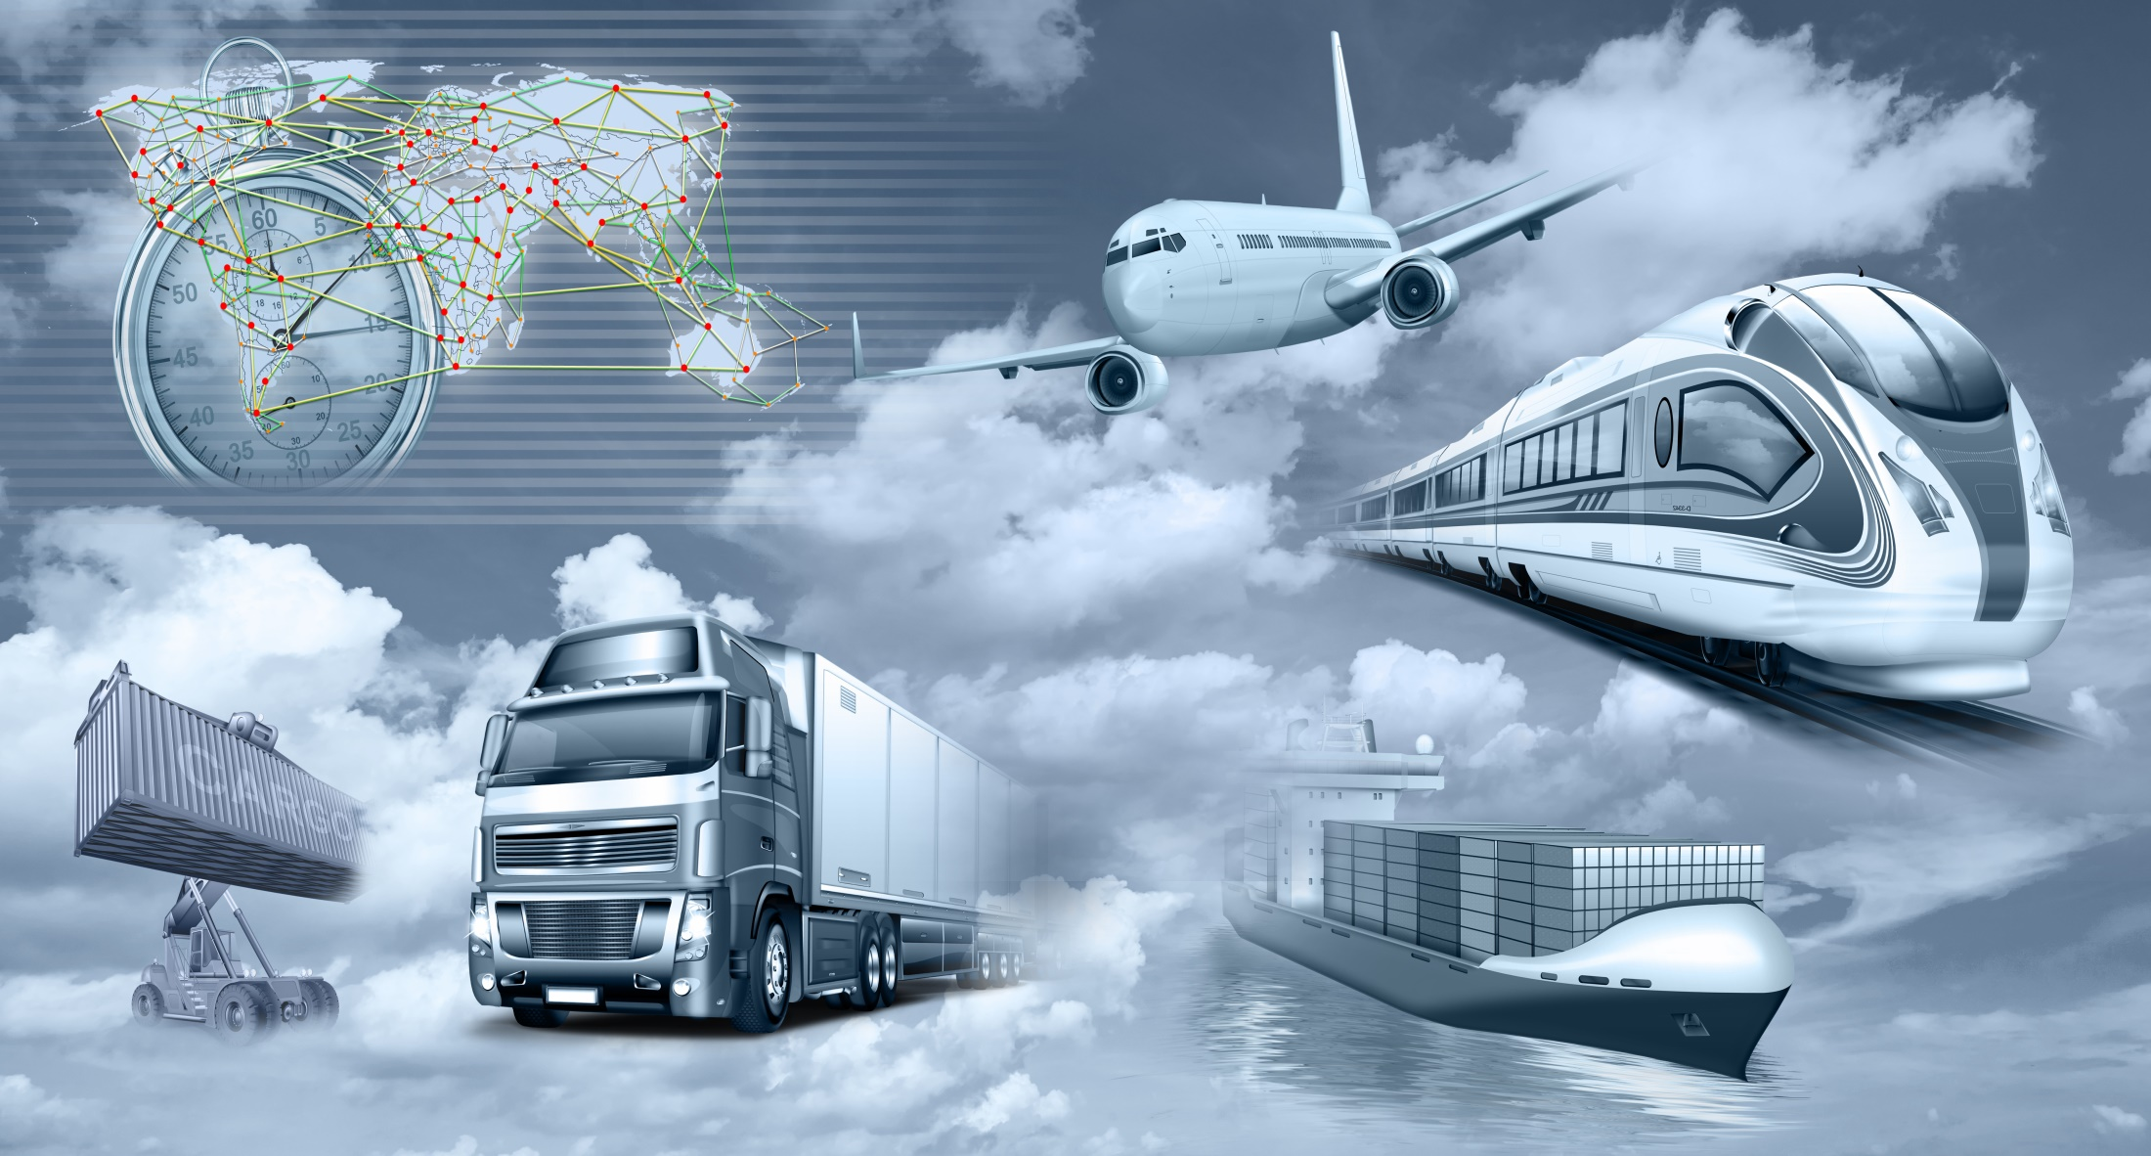
История развития транспорта

Slide 2
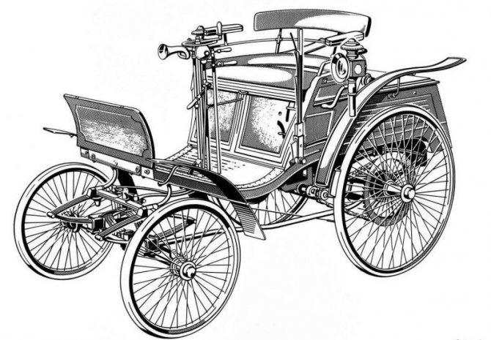
автомобиль
Первый автомобиль с паровым двигателем был создан в 1770 году французским ученым Кюньйо. Позже, в 1886 году, два немецких ученых, Даймлер и Бенц, сконструировали автомобиль с двигателем внутреннего сгорания.

Slide 3
велосипед
Слово «велосипед» переводится, как «быстрая нога». В России первый велосипед было построен крепостным мастером Артамоновым в 1801 году. Сделан он был из железа, весил свыше 40 килограммов и назывался словом «самокат». После этого появился так называемый «костотряс» — так называлась тяжелая машина, окованная железом. Следующим был «паук», у которого было очень большое колесо (почти в рост человека) и большое количество спиц. И, наконец, в 1876 году появилась цепная передача.

Slide 4
трамвай
Первая трамвайная линия была открыта в 1881 году около Берлина. Длина ее составляла 2, 5 километра. При этом вагон с 20 пассажирами двигался с скоростью 30 километров на час. В тогдашней России первые трамвайные линии были построены в Киеве (1892), Нижнем Новгороде (1896) и Москве (1899

Slide 5
пароход
Появление парохода относят к началу 19 столетия — времени, когда началось производство паровых машин. Именно тогда, в 1807 году, американский изобретатель Фултон первым в мире построил речной колесный пароход «Клермонт». В своем первом рейсе речкой Гудзон от Нью-Йорка до городу Олбани пароход двигался с скоростью 5 узлов (то есть около 9 километров в час).

Slide 6
паровоз
Первый в мире паровоз создал в 1803 году английский изобретатель Ричард Тревитик. Но из-за своей большой массы он так никогда и не использовался. В 1814 году другой англичанин, Джордж Стефенсон (Стивенсон), усовершенствовал разработку. Свой первый паровоз «Блюхер» он построил для работы на руднике. В следующем году Стефенсон построил еще два паровоза, а в 1823 году в Ньюкасли Стефенсон создал первый в мире паровозостроительный завод. В 1825 году появилась первая в мире пассажирская железная дорога, которая соединила города Дарлингтон и Стоктон.

